Slide 1
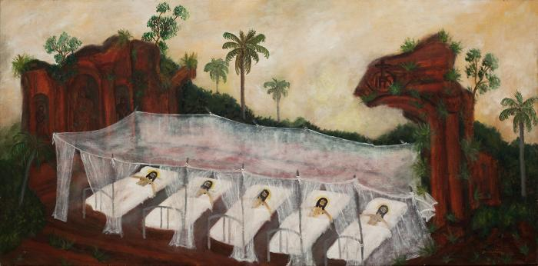
Cristos enfermos en las ruinas jesuíticas (SGSP036)

Slide 2
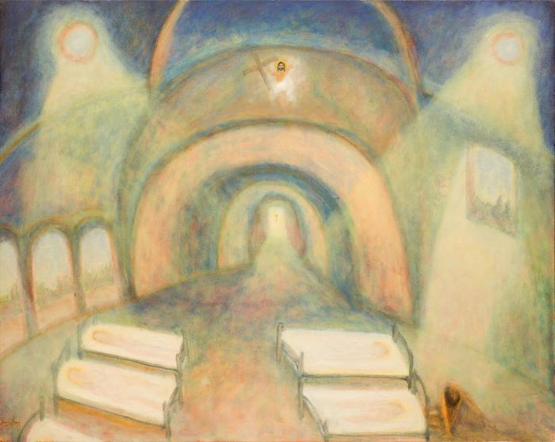
Deseando misericordia (SGSP007)

Slide 3
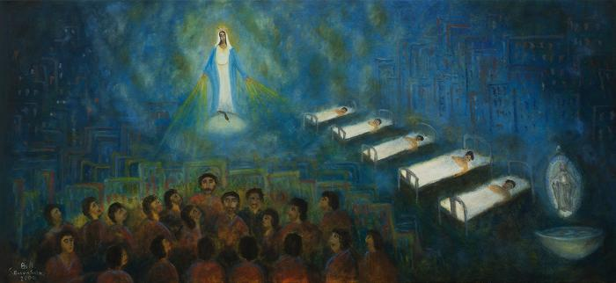
Medalla Milagrosa Subte Línea E (SGSP133)

Slide 4
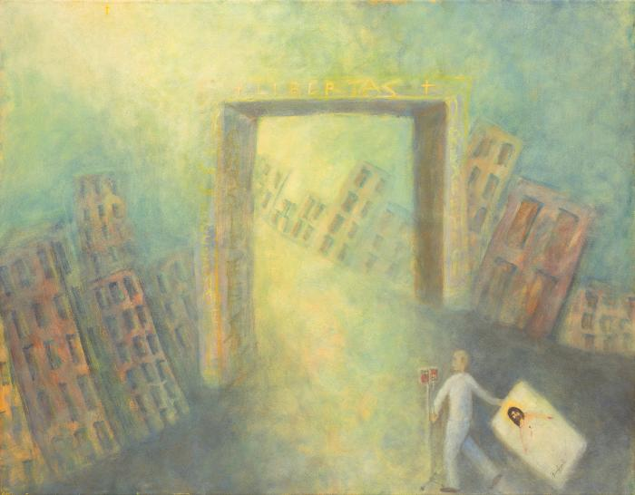
Libertas-Resurrection (SGSP009)

Slide 5
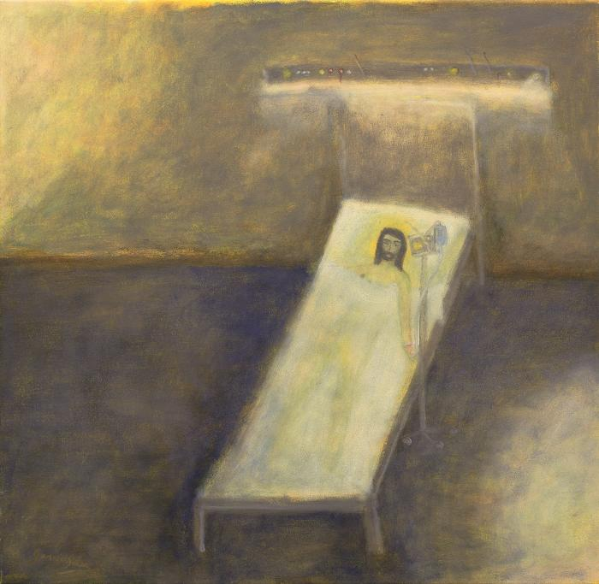
Cristo en los enfermos (SGSP033)

Slide 6
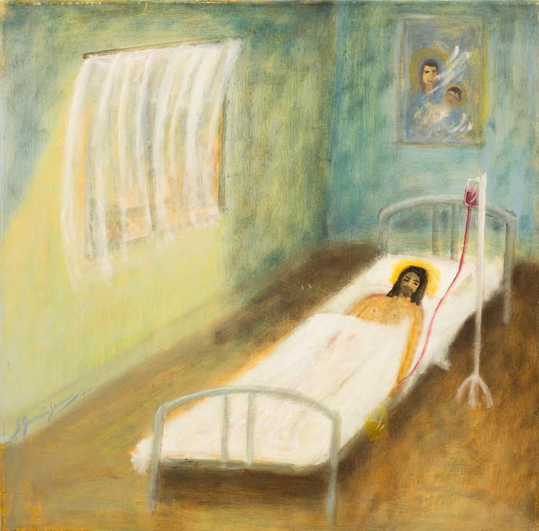
Cristo en los enfermos (SGSP035)

Slide 7
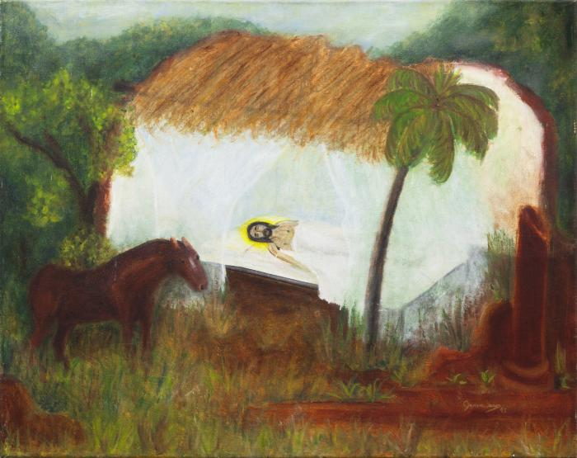
Cristo Gaucho enfermo (SGSP650)

Slide 8
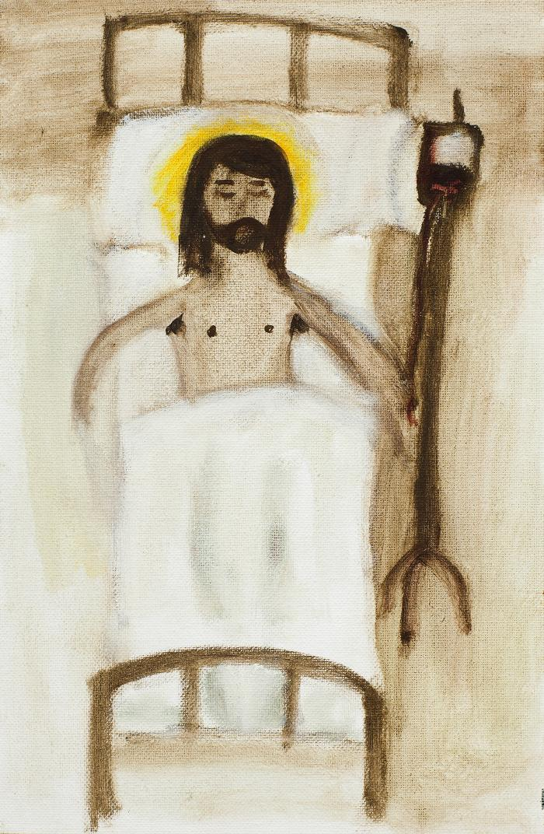
Cristo en los enfermos (SGSP080)

Slide 9
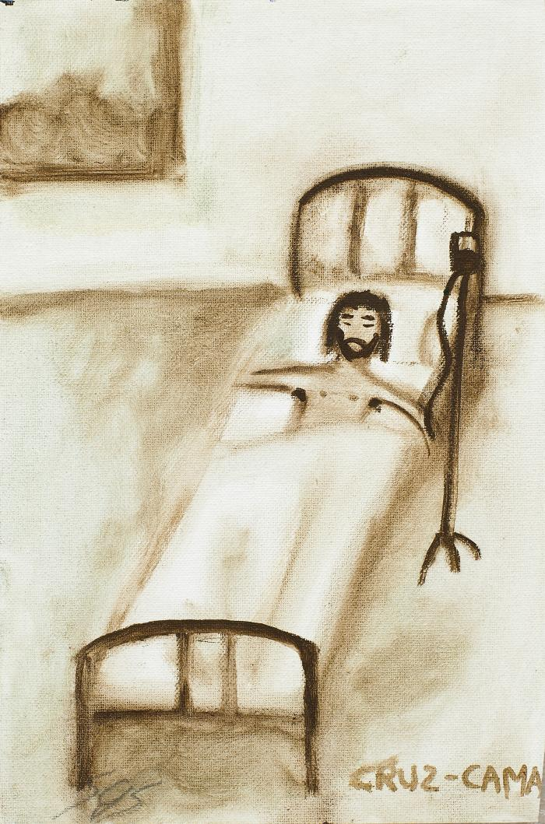
Cristo en los enfermos (SGSP081)

Slide 10
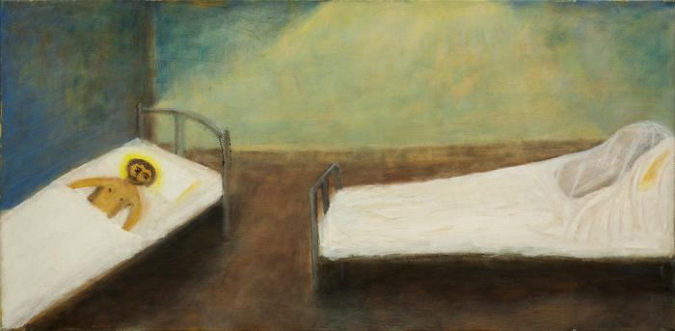
Sin título (SGSP086)

Slide 11
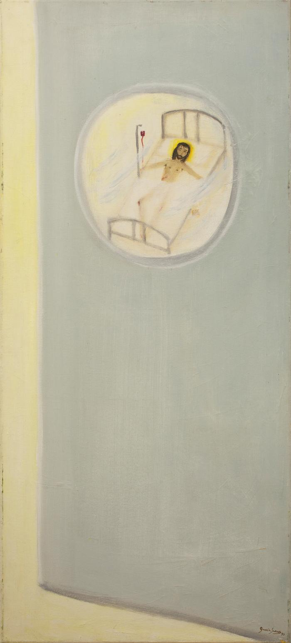
Viendo a Cristo enfermo (SGSP120)

Slide 12
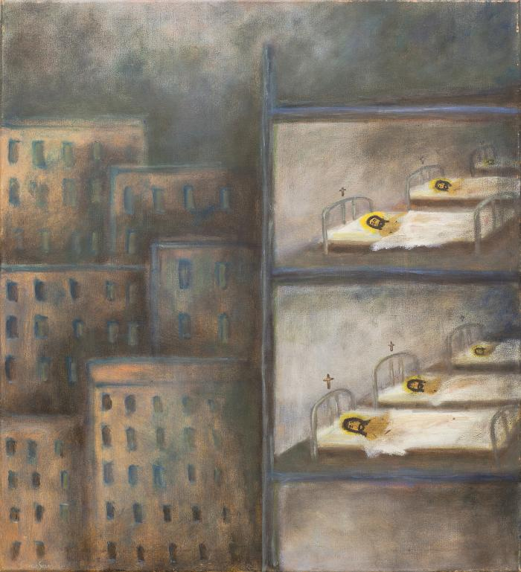
Cristo en los enfermos (SGSP144)

Slide 13
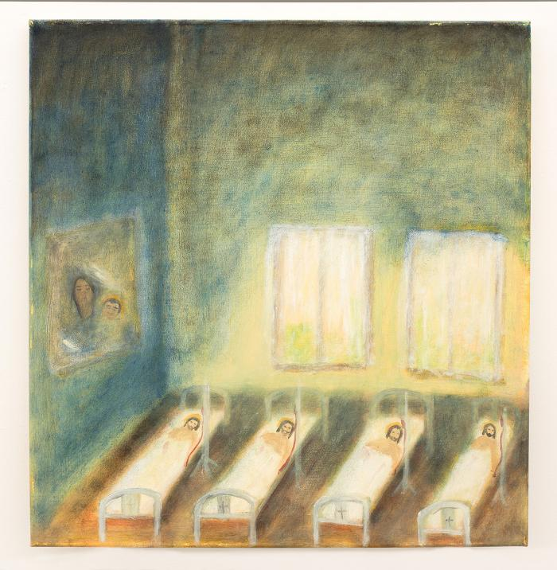
Cristo en los enfermos (SGSP150)

Slide 14
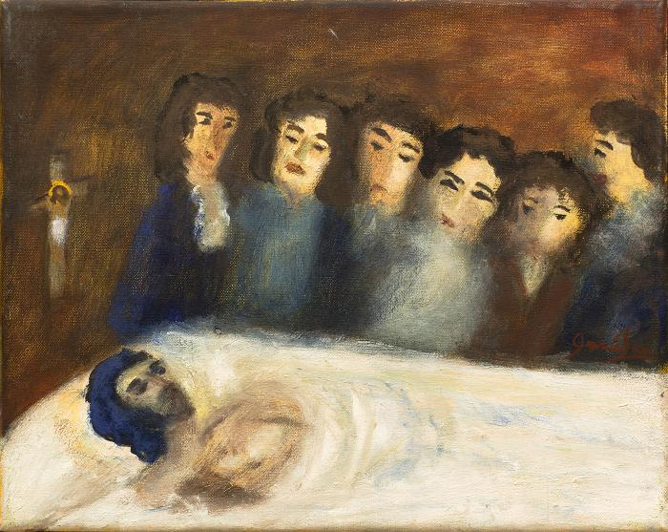
Sin Título (SGSP267)

Slide 15
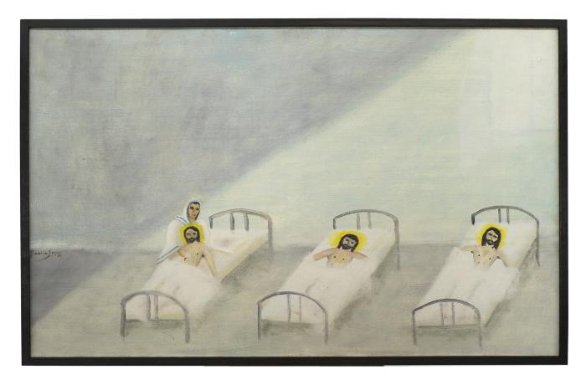
Cristo en los enfermos y la Madre Teresa (SGSP328)

Slide 16
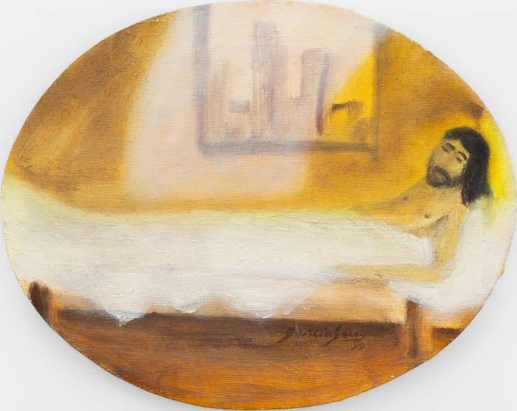
Sin título (SGSP504)

Slide 17
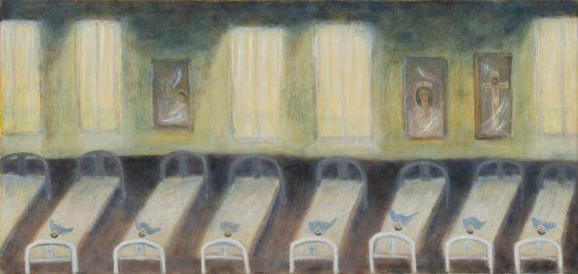
Cristo en los niños enfermos (SGSP535)

Slide 18
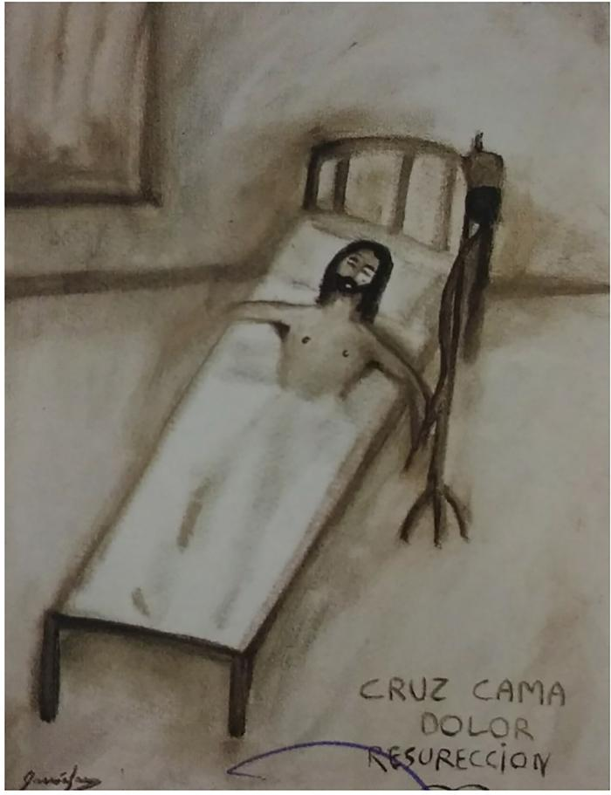
Cristo en los enfermos (SGSP566)

Slide 19
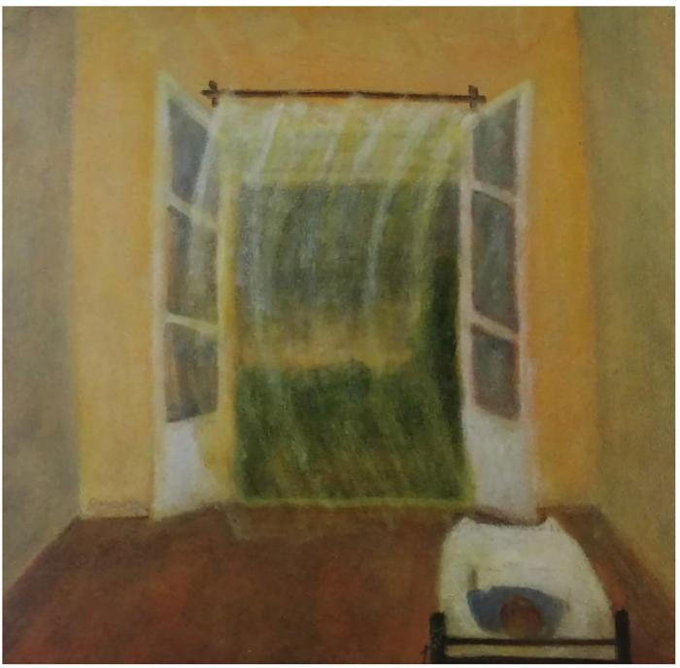
Esperanza III (SGSP599)

Slide 20
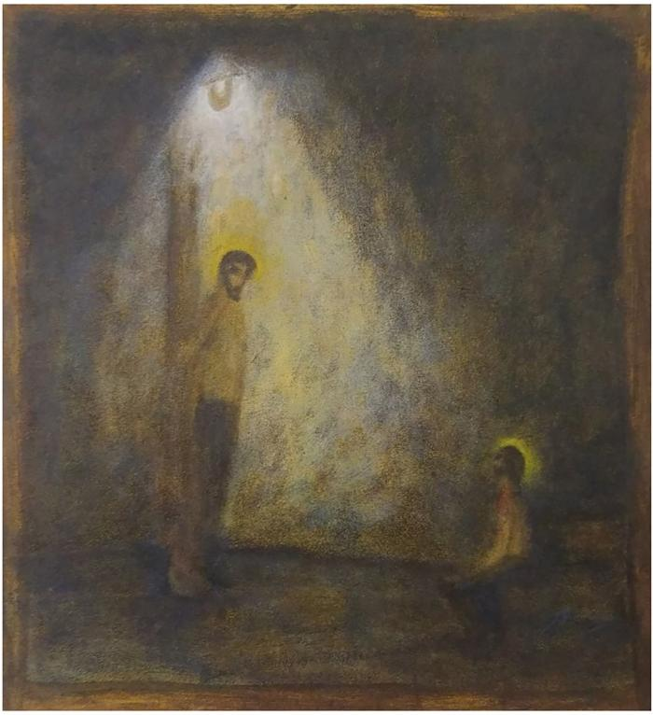
Jesús dialogando con mártir (SGSP603)

Slide 21
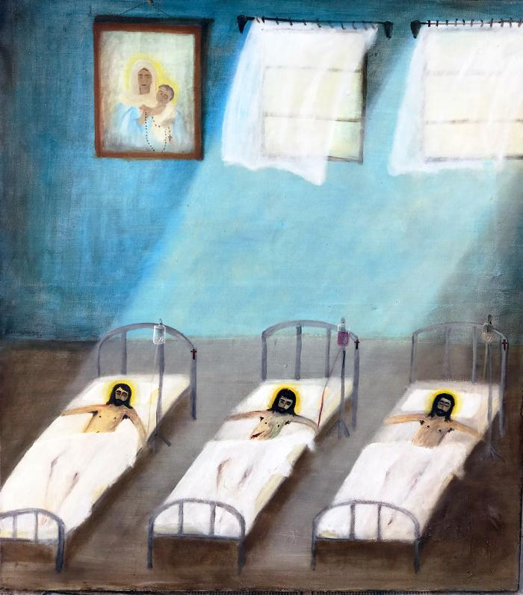
Cristo en los enfermos (SGSP612)

Slide 22
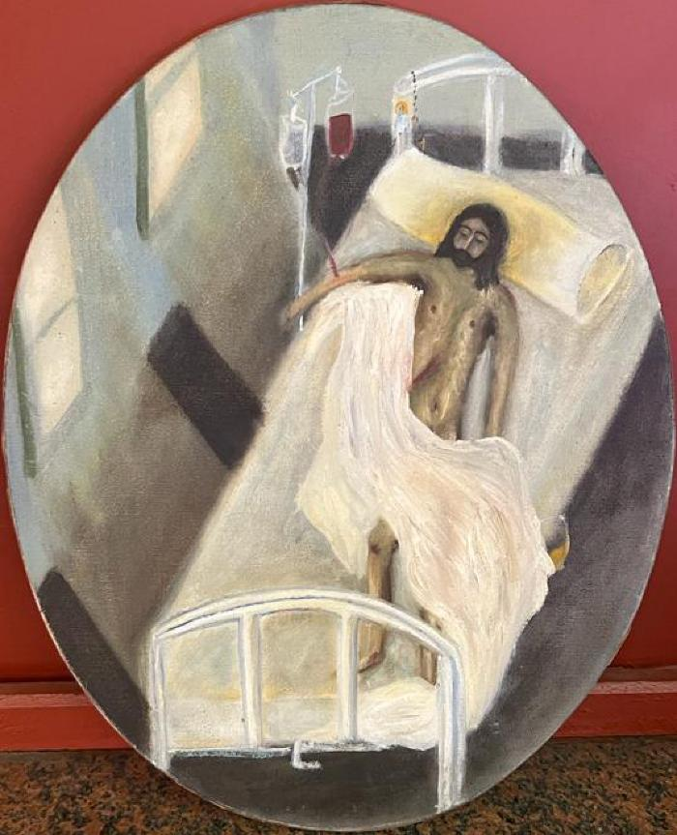
Cristo en los enfermos (SGSP642)

Slide 23
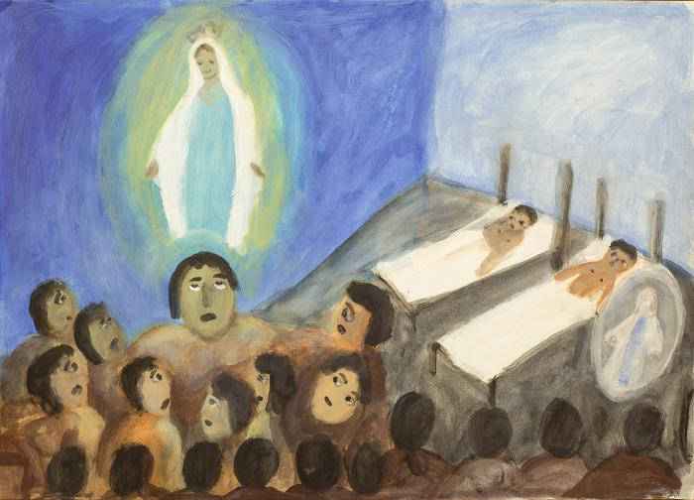
Sin Título (SGSP237)

Slide 24
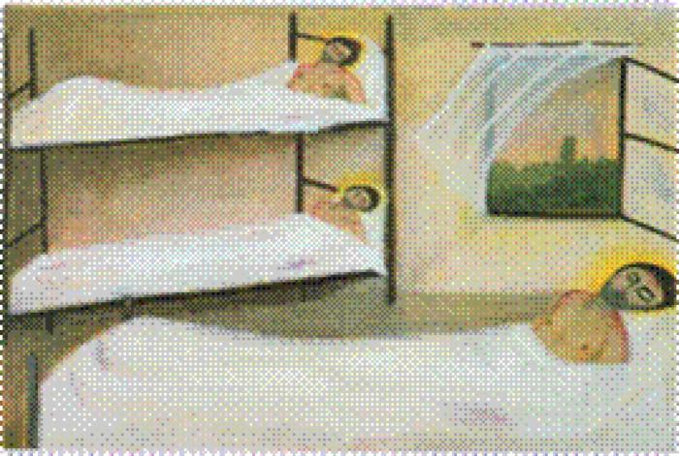
Cristo en los enfermos (SGSP327)

Slide 25
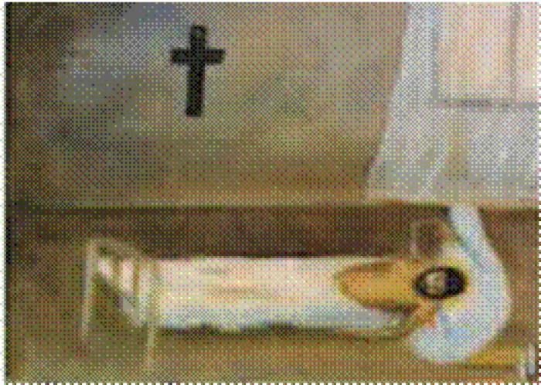
Cristo en los enfermos y la Madre Teresa (SGSP329)

Slide 26
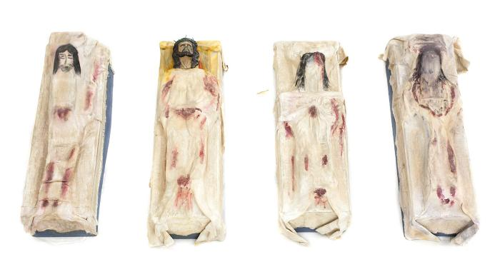
Cristo en los enfermos (SGSI001)

Slide 27
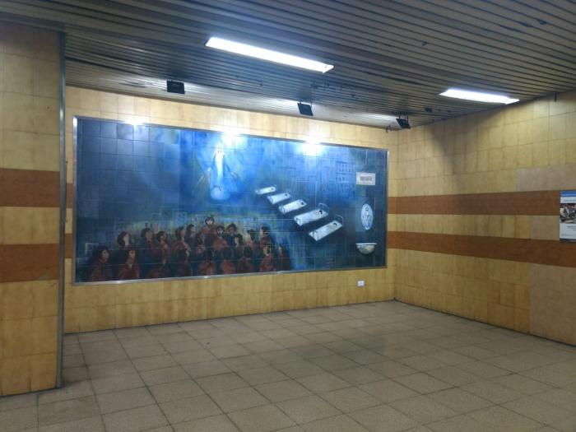
Medalla milagrosa (SGSM004)

Slide 28
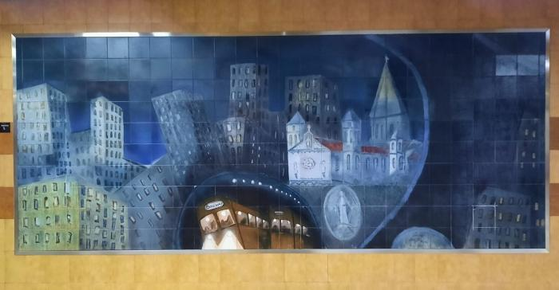
Medalla milagrosa (SGSM006)

